Slide 1
BOOKSHELF
--基于Android平板的学习套件

Slide 2
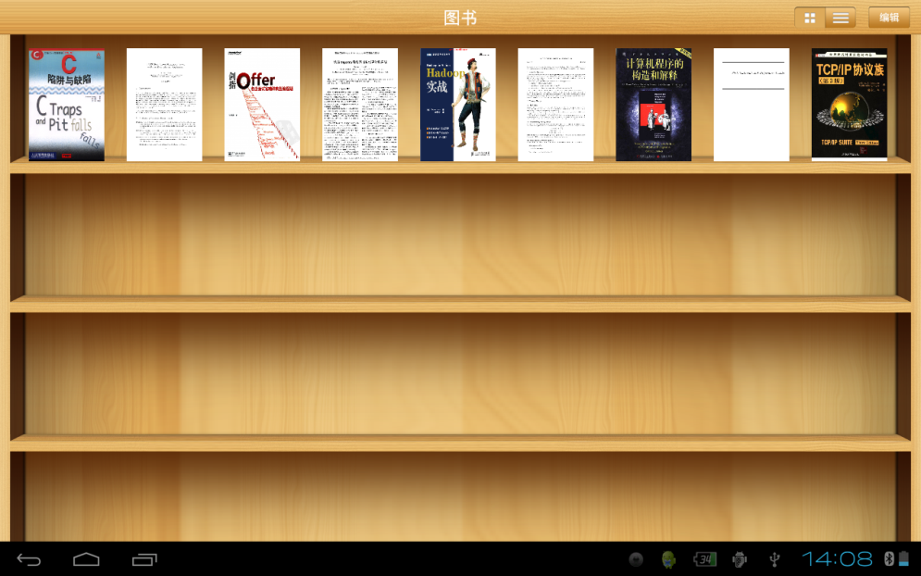
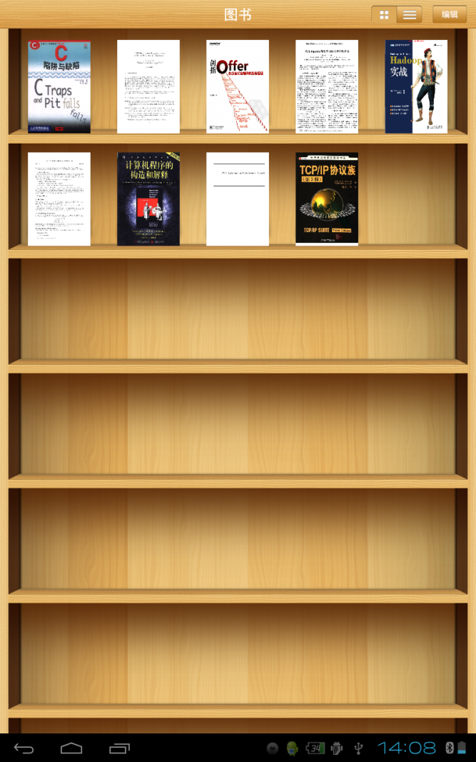
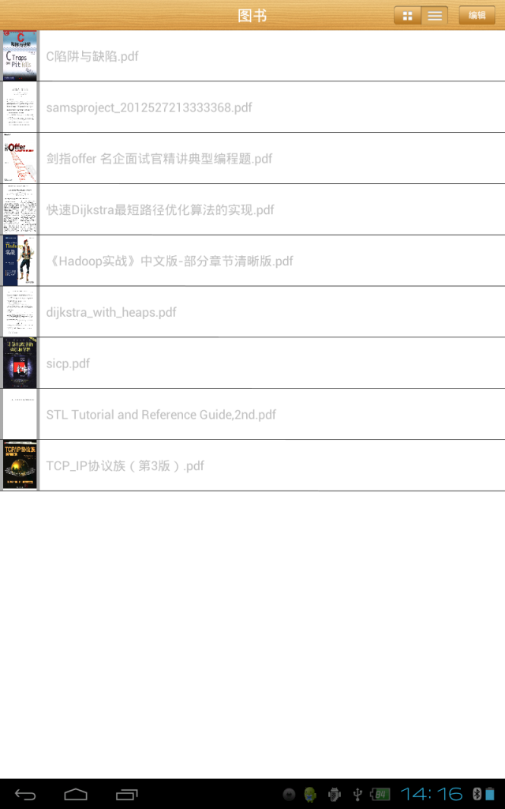
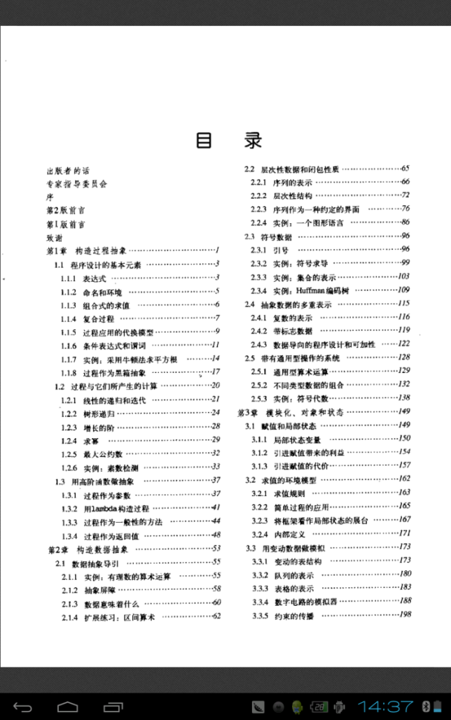
效果图：
Notes:
可能需要多张幻灯片

Slide 3
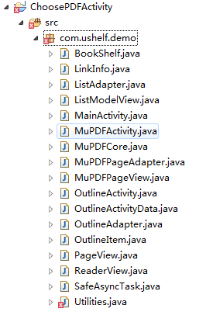
代码结构

Slide 4
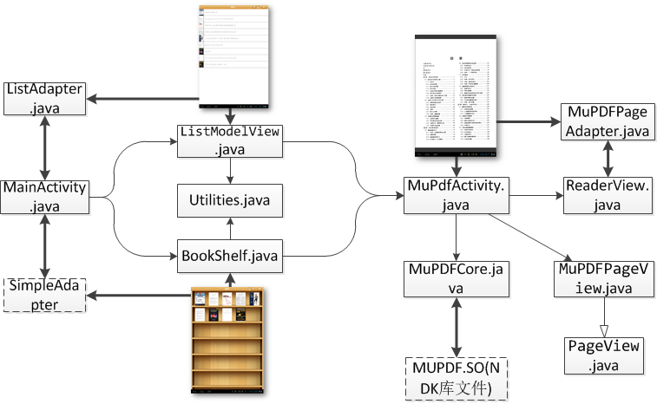
调用
数据传递
继承

Slide 5
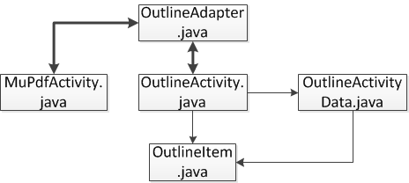
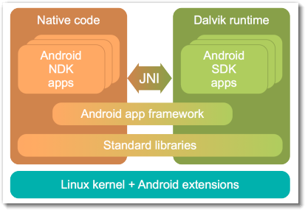

Slide 6
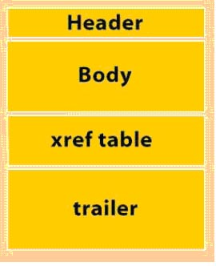
关于PDF解析
使用MuPDF开源库对PDF进行解析
基于C的免费、开源库
实现了对PDF，XPS文件的解析和渲染
解析原理
文件头，指明了该文件所遵从的PDF规范的版本号，它出现在PDF文件的第一行。
文件体，PDF文件的主要部分，由一系列对象组成。
交叉引用表，为了能对间接对象进行随机存取而设立的一个间接对象的地址索引表。
文件尾，声明了交叉引用表的地址，即指明了文件体的根对象（Catalog），从而能够找到PDF文件中各个对象体的位置，达到随机访问。另外还保存了PDF文件的加密等安全信息。
Notes:
一个PDF文档从根本上来说是一个8字节序。类似与HTML、XML等结构化文件，PDF文件也是一个树形结构的文件，不同的是PDF文件是按照二进制流的方式保存的，而HTML、XML文件则是文本方式保存的。

Slide 7
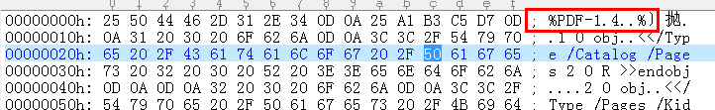
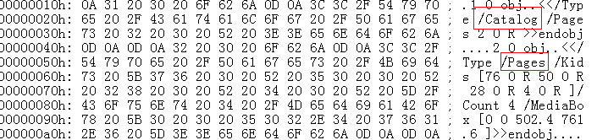
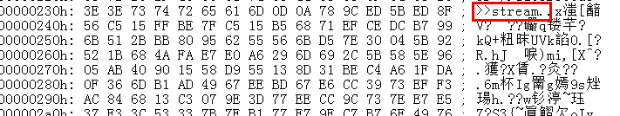
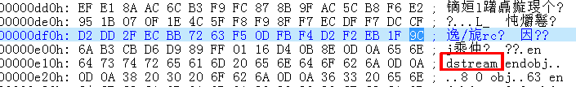
文件解析—文件头、文件体
Notes:
一个PDF文档是由一些称为“对象”的模块组成的。每个对象以obj开始，以endobj结束。
页面（page）对象作为PDF中最重要的对象，包含如何显示该页面的信息，例如使用的字体，包含的内容（文字，图片等），页面的大小。

Slide 8
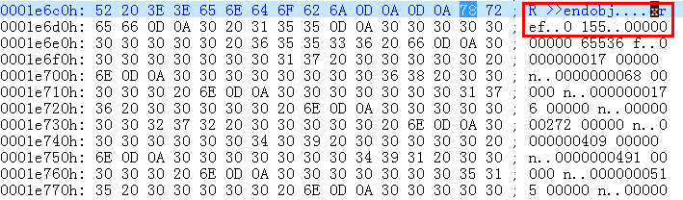
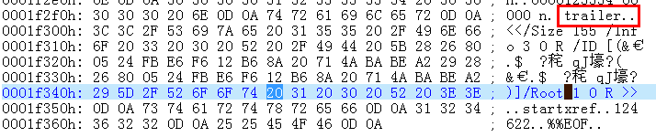
文件解析—交叉引用表、文件尾
Notes:
文件尾（Trail），说明根对象的对象号，并且说明交叉引用表的位置。

Slide 9
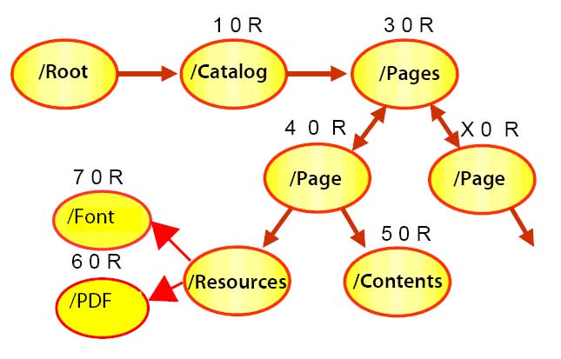
解析树

Slide 10

图片渲染
多线程
分块渲染
先缩放、再替换
Notes:
可能需要多张幻灯片

Slide 11
缩略图
文件扫描，对新文件第一页渲染
缓存图片

Slide 12
下一步计划
完善页面切换功能
完成记录笔记功能
Notes:
可能需要多张幻灯片

Slide 13
谢谢！

